Slide 1
AI+HEP COMMUNITY SURVEY
AI+HEP 社区调研分析报告
高能物理 × 人工智能 · 白皮书配套调查（Part A）
27
72
2025-08
有效受访者
问卷题目
调查时间

Slide 2
核心发现总览
六大关键信号：起步期、算力瓶颈、乐观前景、制度化诉求、合作萌芽、教育短板
27
81.5%
48.1%
3.93 / 3.96
3.85 / 5
2.96 → 3.74
有效受访者
来自中国大陆
2023年后开始探索AI
全球/中国前景乐观度
算力挑战严重度（最高）
未来5年算力需求上升
● 社区整体处于 AI 参与起步期
● 算力是头号瓶颈，共享平台是最大公约数
近半数受访者 2023 年之后才在研究中探索 AI；AI 教育水平均值仅 2.52/5，但 96% 已具备基础以上的使用经验。
算力挑战严重度 3.85/5 居首；78% 支持建立共享算力平台，未来 5 年算力需求预期从 2.96 升至 3.74。
● 社区最需要会议与培训
● 教育是明显短板
96.3% 希望组织会议/研讨会，70.4% 需要暑期学校；导师支持（4.33）是事业成功第一要素。
AI/ML 培训重要性 4.15，但全球教育满意度仅 3.0；18.5% 的院系没有任何 AI/ML 课程。
AI+HEP Community Survey (Part A) · 分析报告
02 / 14

Slide 3
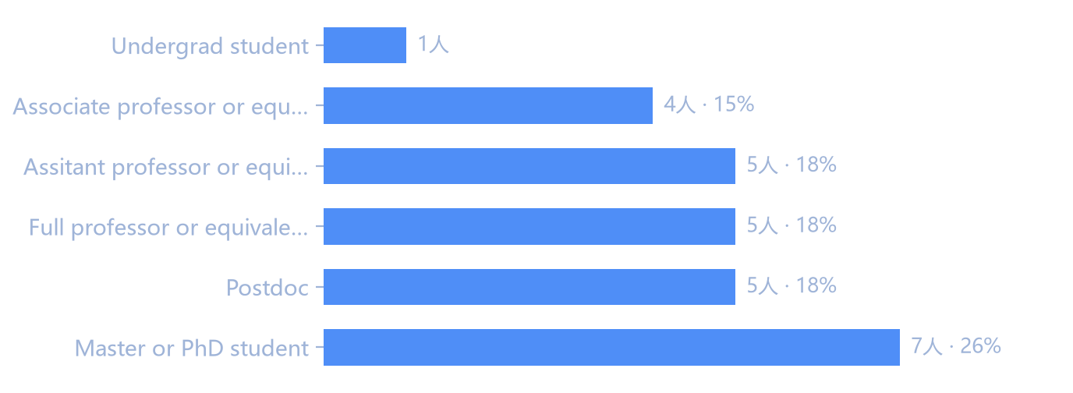
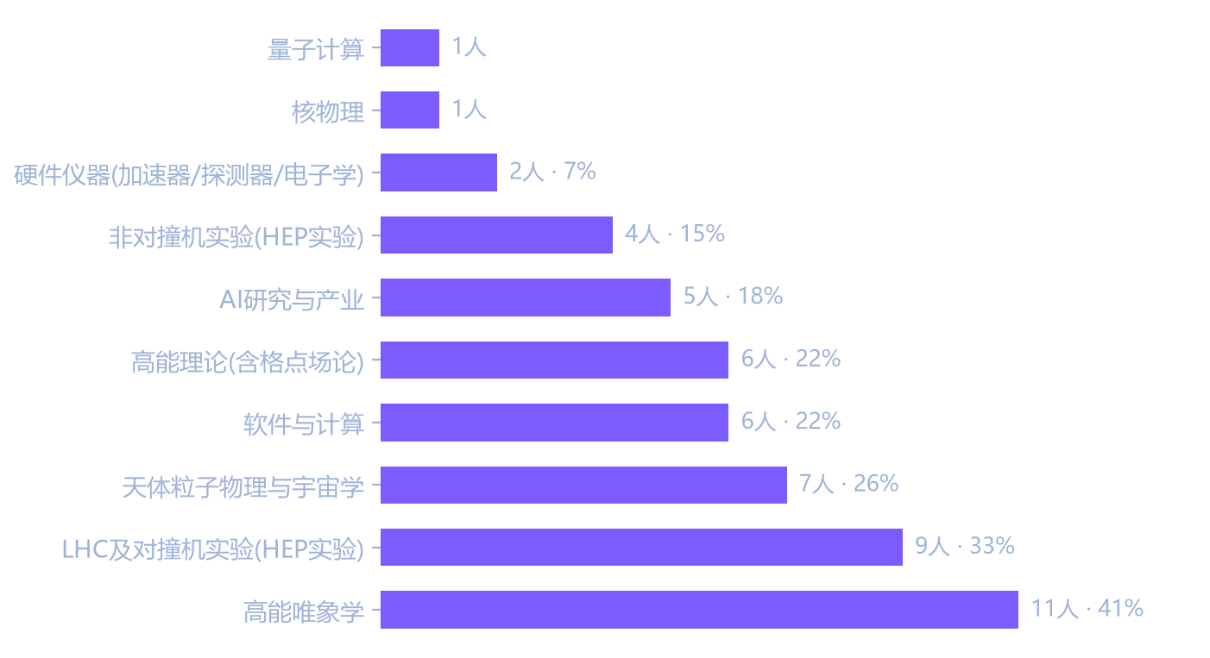
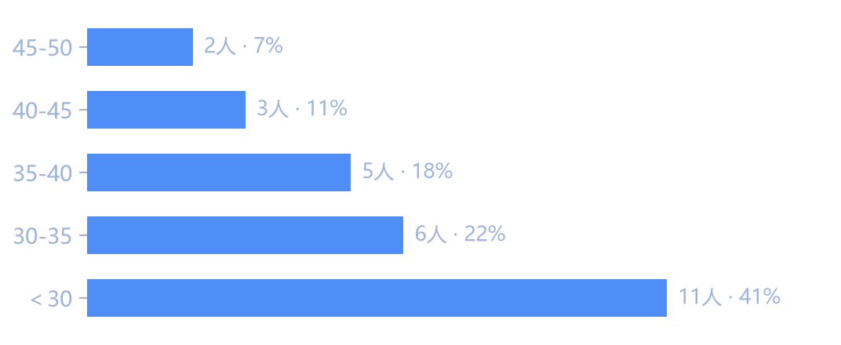
受访者画像：学术阶段 · 研究领域 · 地区分布
覆盖从本科到正教授各学术阶段；研究背景以高能唯象、对撞机实验、天体粒子物理为主
学术阶段
研究领域（多选）
年龄分布
地区构成
· 81.5% 来自中国大陆（长三角 40.7%、京津冀 29.6%）
· 美国 / 欧洲 3 人、日本 1 人、港澳台 1 人
· 高能唯象 40.7%、LHC/对撞机实验 33.3% 为最大群体
AI+HEP Community Survey (Part A) · 分析报告
03 / 14

Slide 4
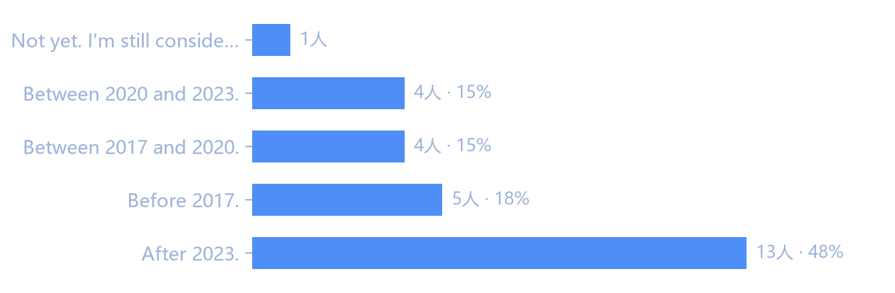
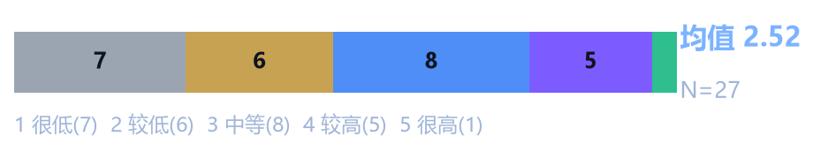
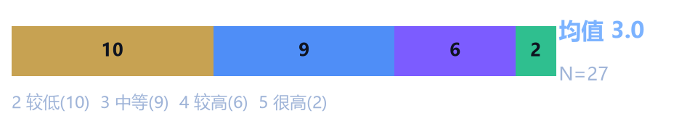
AI 参与现状：起步期社区
48.1% 的受访者在 2023 年之后才开始探索 AI —— 社区正处快速扩张的“新入局红利期”
48.1%
2.52 / 5
96%
0.6分
2023年后开始探索AI
AI教育水平均值
已具备基础以上使用经验
团队AI导向意愿落差
开始探索 AI 的时间
AI 教育水平（1=很少 5=专业训练）
AI 经验与参与度（1=无 5=核心方法）
AI+HEP Community Survey (Part A) · 分析报告
05 / 14

Slide 5
研究主题：物理问题 × AI 方法
文本归纳三大主线：事件/径迹重建与分类 · 精确计算与解析推导 · 新物理探寻与唯象学
物理主题关键词（Q18，括号=提及人数）
AI 技术关键词（Q19，括号=提及人数）
事件重建 (8)
jet tagging (5)
径迹重建 (4)
监督学习 (12)
大语言模型 (8)
AI Agent (5)
异常检测/新物理 (4)
粒子发现 (3)
费曼积分/振幅 (5)
基础模型 (4)
符号回归 (4)
GNN/几何ML (3)
格点QCD (3)
EFT约束/唯象 (4)
探测器设计 (3)
模拟推断SBI (3)
生成模型/扩散 (3)
无监督/异常检测 (3)
暗物质 (2)
宇宙线/引力波 (3)
快模拟/触发 (2)
强化学习 (2)
自监督 (1)
物理信息网络PINN (1)
量子模拟/量子AI (2)
中微子重建 (2)
未来 5 年机遇与趋势（Q31 关键词）
“AI Agent 自动化发现 (5)” 与 “基础模型 (5)” 被多数受访者视为最重要的技术变量；事件重建/精确计算 (6)、计算加速 (4)、新物理发现 (4) 紧随其后；“可解释性与不确定性量化 (3)”“物理驱动的 AI (3)” 是持续性关切。
AI+HEP Community Survey (Part A) · 分析报告
07 / 14

Slide 6
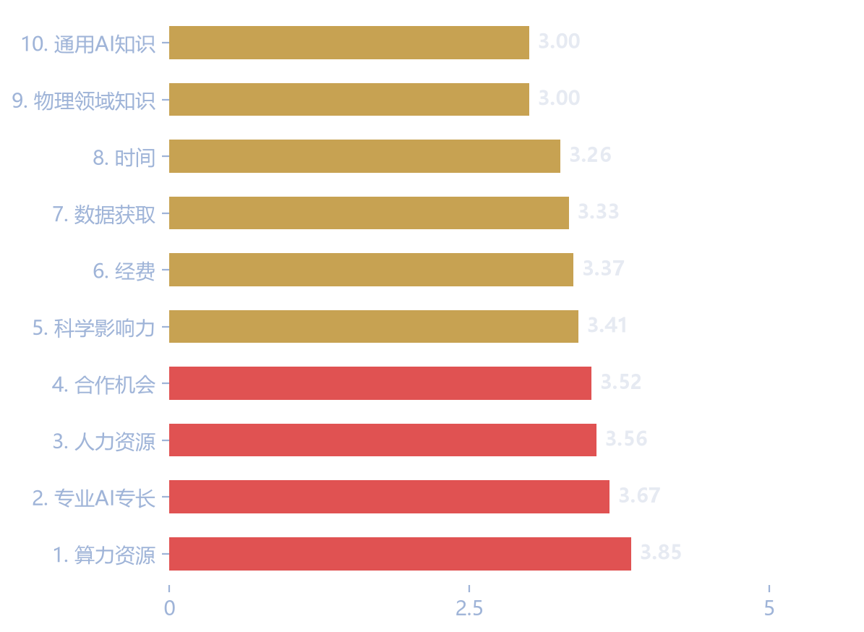
研究挑战：算力是头号瓶颈
按严重度（1–5）排序：算力 3.85 > 专业AI专长 3.67 > 人力资源 3.56 > 合作机会 3.52
挑战严重度均值排序（10 项）
关键发现
· 算力资源（3.85）是社区公认的第一大瓶颈
· 专业 AI 专长（3.67）与人力资源（3.56）紧随其后
· 合作机会（3.52）也进入高压力区间
· 物理知识（3.0）与通用 AI 知识（3.0）并非主要障碍
社区卡在“专业 AI 能力 + 资源投入”层面，而非入门门槛 —— 提升算力供给与专业 AI 培训是投入回报最高的方向。
AI+HEP Community Survey (Part A) · 分析报告
08 / 14

Slide 7
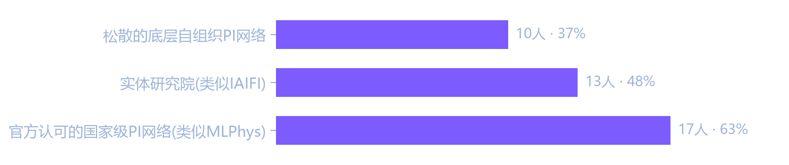
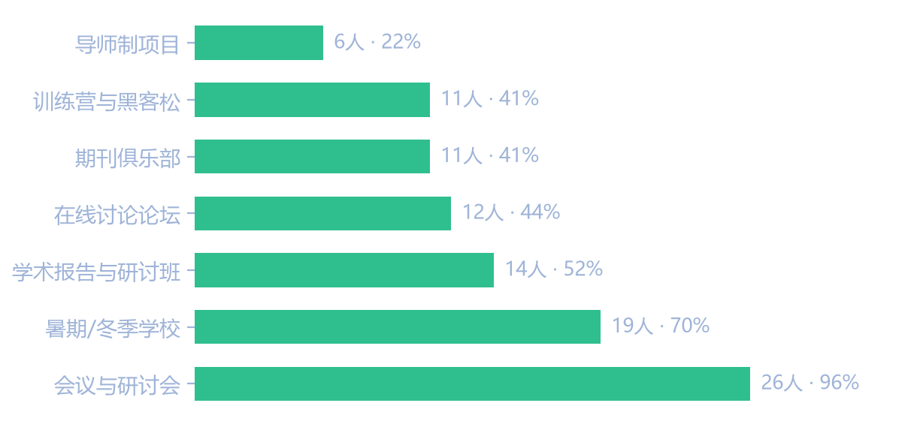
合作模式与产业生态：萌芽期
合作深度 2.52 → 未来预期 3.22；社区倾向“轻组织”落地：国家级 PI 网络 > 实体研究院
合作实体类型偏好（Q43，多选）
希望社区组织的活动（Q44，多选）
AI+HEP Community Survey (Part A) · 分析报告
10 / 14

Slide 8
大家对高能物理智能体的预期、需求等
大家对DrSai的预期、需求等
大家对本系列研讨会的建议
  名称，范围等
AI+HEP Community Survey (Part A) · 分析报告
10 / 14

Slide 9
Backup
AI+HEP Community Survey (Part A) · 分析报告
10 / 14

Slide 10
结论与建议
10
基于六大关键信号的六项行动建议（供白皮书讨论参考）
① 抓住“新入局红利期”窗口
② 算力共享：最大公约数
近半数 2023 年后起步；优先提供系统化 AI/ML 培训（暑期学校、训练营）与易上手工具链，把“起步晚”转化为可引导的社区资产。
以“分布式机构集群 + 云资源弹性”推进国家级共享算力平台（78% 支持），配套开放数据与标准化基准数据集（各 59.3%）。
③ 制度化诉求方向明确
④ 合作实体优先“轻组织”
支持在 A26 粒子物理（或 A25 基础物理）下增设 AI+HEP 申请代码并推动专项基金；现有国家级基金覆盖率仅 3.7%，缺口巨大。
国家级 PI 网络（63%）比实体研究院（48%）更受欢迎；建议先以官方认可的非实体网络（MLPhys 模式）落地，再渐进实体化（IAIFI 模式）。
⑤ 产业合作需主动搭桥
⑥ 把“导师支持”纳入社区机制
96% 无产业经费、59% 未考虑产业合作；建议社区牵头组织产业对接，围绕计算加速、智能探测器、AI 平台工具等方向切入。
导师支持是事业成功第一要素（4.33）；建议将 mentoring 项目与会议、暑期学校一起列入社区常规活动。
AI+HEP Community Survey (Part A) · 分析报告
13 / 14

Slide 11
AI+HEP Community Survey (Part A)
分析报告 · 完
感谢 27 位社区成员的参与。本报告基于 AI+HEP Community Survey (Part A) 问卷结果，服务于 AI+HEP 白皮书撰写与社区建设讨论。
2026 年 8 月
数据来源：AI+HEP Community Survey (Part A).xlsx ｜ 百分比如无特殊说明均基于有效回答人数（N=27）

Slide 12
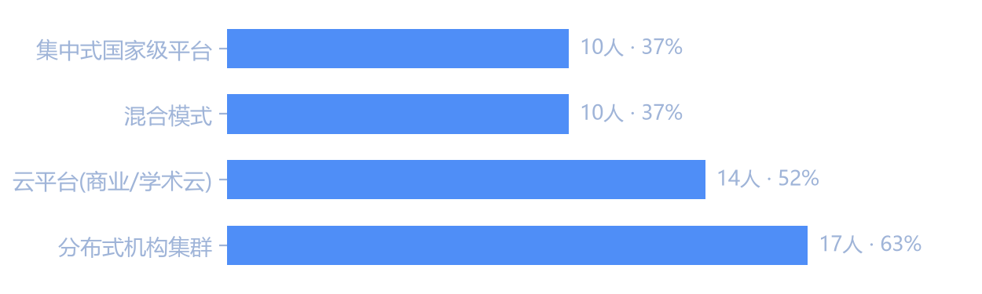
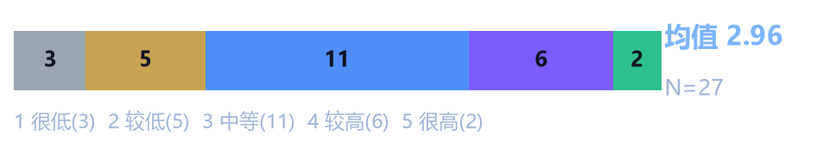
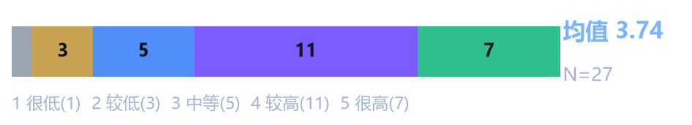
算力与数据：需求上升，共享是共识
08
当前算力需求 2.96 → 未来 5 年 3.74；78% 认为共享算力平台重要，分布式机构集群最受欢迎
2.96 → 3.74
78%
63%
74%
未来5年算力需求
支持共享算力平台
首选分布式机构集群
已使用开放数据
算力需求：当前 vs 未来 5 年
共享平台模式偏好（Q62，多选）
当前（均值 2.96）
未来 5 年（均值 3.74）
分布式机构集群 63% 最受欢迎；云平台 51.9% 次之；共享平台重要性均值 3.89/5
需求 4–5 级者从 30% 增至 67%，算力焦虑（3.67）持续高企
AI+HEP Community Survey (Part A) · 分析报告
11 / 14

Slide 13
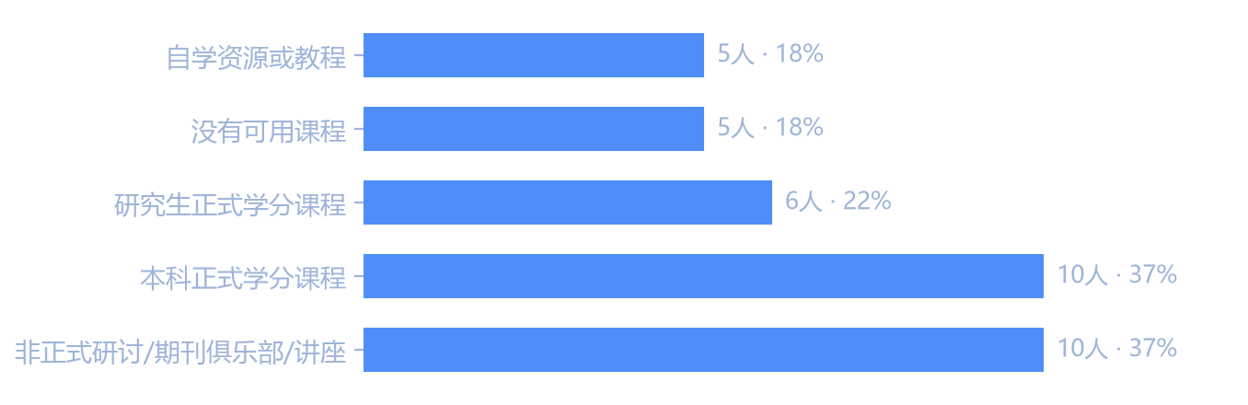
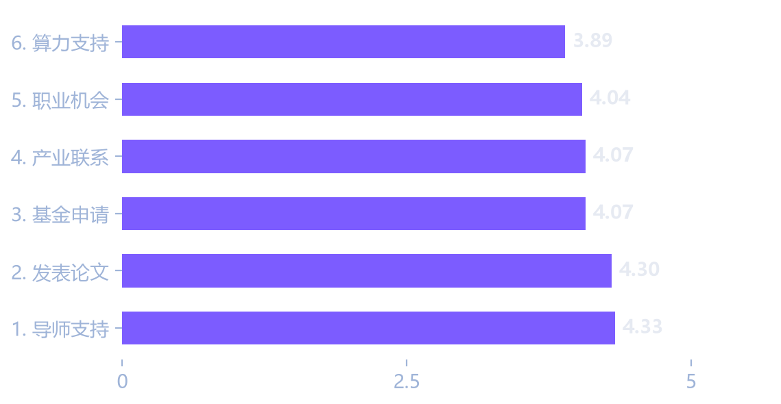
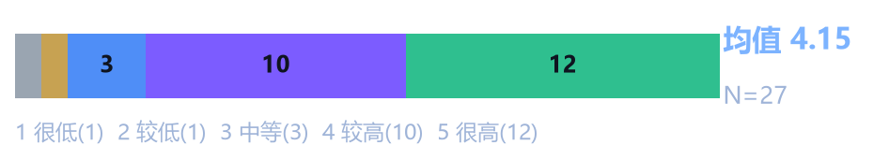
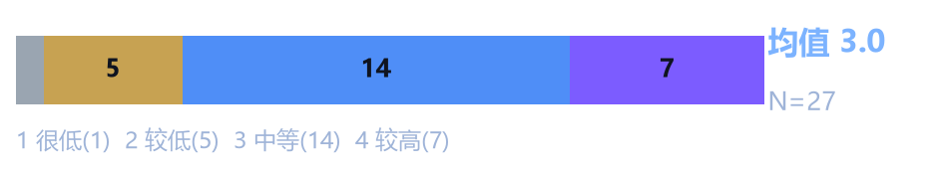
教育生态与人才支撑
09
AI/ML 培训重要性 4.15，但全球教育满意度仅 3.0 —— 教育是最明显短板
4.15 / 5
3.0 / 5
18.5%
4.33 / 5
AI/ML培训重要性
全球教育满意度
院系无任何AI/ML课程
导师支持(事业第一要素)
院系现有 AI/ML 课程形式（Q66，多选）
事业成功因素重要性 TOP6（Q45–54）
培训重要性 vs 教育满意度（均值 1–5）
AI+HEP Community Survey (Part A) · 分析报告
12 / 14

